Slide 1
Ušljivost
NZZJZ Dr Andrija Štampar
Služba za školsku i adolescentnu medicinu

Slide 2
Ušljivost
Ušljivost glave :
parazitarna bolest uzrokovana ušima glave (Pediculus humanus: variatio capitis)
kukac ( 2-3 mm) koji živi isključivo na vlasištu
životni vijek uši je oko 2 mjeseca

Slide 3
Ušljivost
bezopasan nametnik , ne prenose nikakve bolesti
zbog svrbeža glave uslijed grebanja nastaju ranice koje se mogu inficirati
Ljudske uši ne skaču i ne lete, za razliku od životinjskih, te se prenose samo kontaktom

Slide 4
Ušljivost
Uš glave ima slijedeće razvojne forme i osobine:
u razvijenom obliku je oko 3 mm duga ,boja joj ovisi o boji kose , hrani se samo krvlju
na mjestu uboda stvara se lako ispupčenje crvenkaste boje

Slide 5
Ušljivost
ženka polaže jajašca ( gnjide ) na pojedine vlasi, gdje ih fiksira ljepljivom supstancom.
gnjide su duguljaste, bjelkaste, a kasnije žućkaste tvorbe, veličine 0,8 puta 0,3mm
iz gnjida nakon 3 do 7 dana izmili larva koja se tri puta presvlači i postaje spolno zrela uš nakon 2 tjedna.

Slide 6
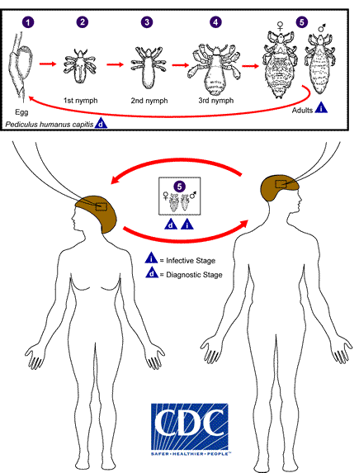

Slide 7
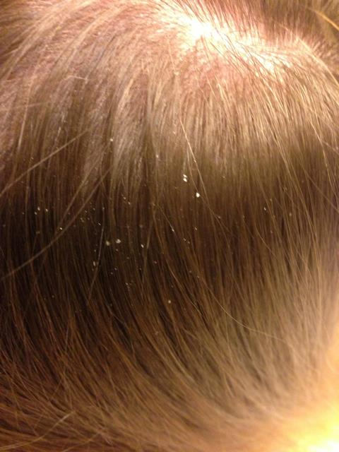
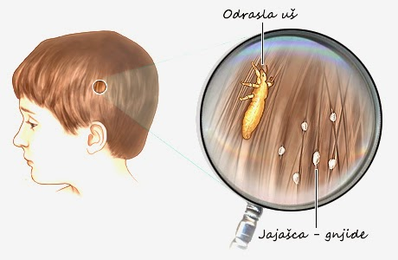

Slide 8
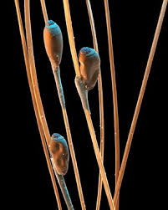

Slide 9
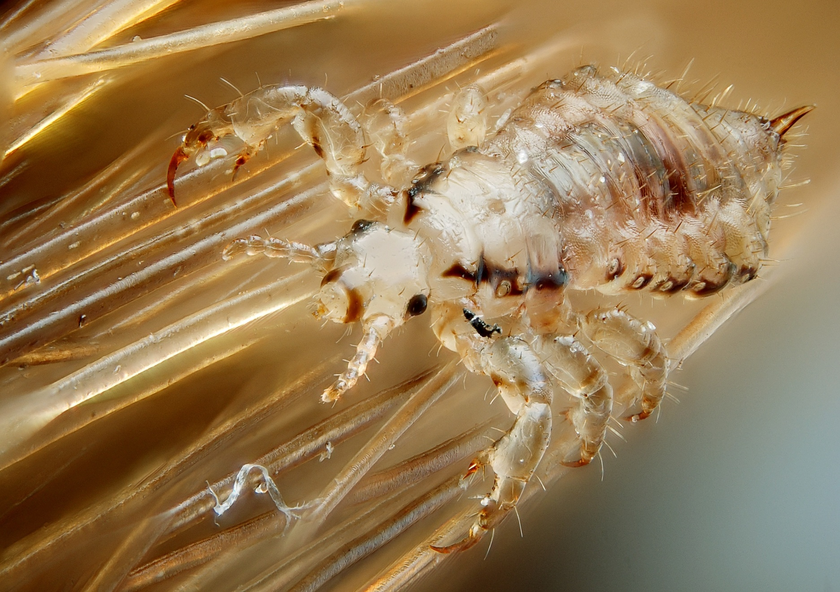

Slide 10
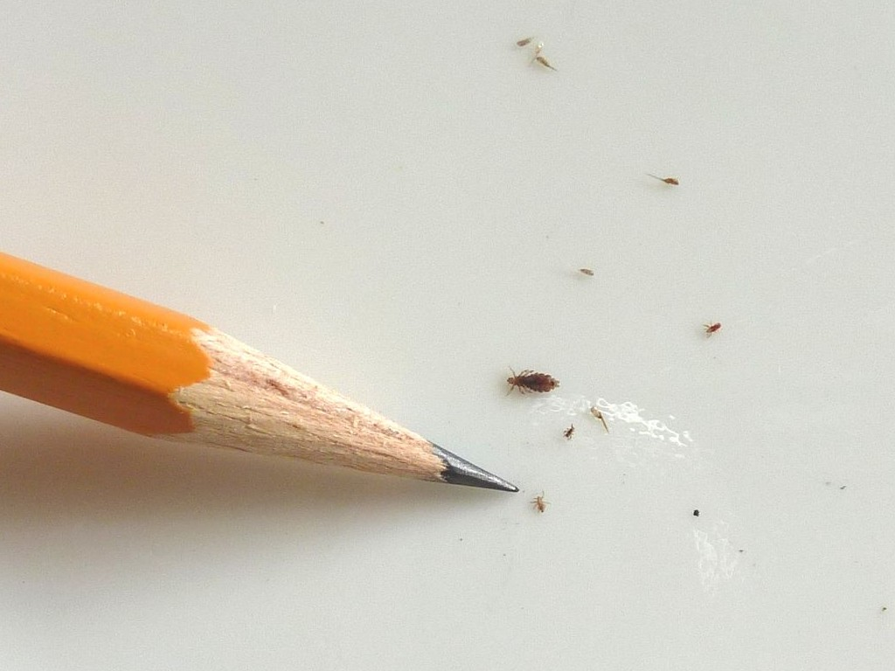

Slide 11
Ušljivost
Izvor: ušljiv čovjek (vlasi), posteljina, namještaj, pokrivala za glavu
Prenošenje:
-direktno (naslanjanjem, grljenjem)
-indirektno (češalj, pokrivala za glavu, roba, posteljina)
Vrijeme zaraznosti: dokle god postoje uši, larve ili gnjide

Slide 12
Ušljivost
Na ušljivost glave ukazuje uporan svrbež glave
Pažljivim pregledom vlasišta mogu se otkriti žive pokretne uši ili što je daleko češće, samo gnjide
Gnjide su sitna oko 1 mm velika jajašca čvrsto prilijepljena uz kosu (najviše na zatiljku, 1-3 cm od korijena dlake), tako da se lako razlikuju od peruti koja se za razliku od gnjida lako skida s kose

Slide 13
Kako se riješiti ušiju glave?
Ako se u obitelji ili kolektivu (dječji vrtić, škola) otkrije da jedan član ima uši preporučuje se razušljivanje provesti kod svih članova obitelji ili kolektiva i to istovremeno
Ako pri pregledu promakne ijedna ušljiva glava što se može dogoditi ako je netko tek nedavno zaražen ušima pa ih ima malo, postoji opasnost da se s nje uši ponovo rašire na druge

Slide 14
Kako se riješiti ušiju glave?
Udobno se sjesti iza i iznad djetetove glave, na noge raširiti neku krpu
Fizički rukama ili pincetom odstraniti sve žive jedinke postupnim razdvajanjem tankih redova kose, te ih položiti na krpu
Moguće je i električnim češljem na baterije ( u ljekarnama) odstraniti većinu ušiju, prolazeći njime kroz pojedine tanke slojeve kose
Postupak je dugotrajan i naporan i potrebno ga je ponavljati prva 3-4 dana svakodnevno

Slide 15
Kako se riješiti ušiju glave?
Pranje kose specijalnim šamponima protiv ušiju (BUBIL, PEDILIN, SUMIFEN, Lice guard,Paranit ) nije učinkovito, današnji šamponi su blagi i ne sadrže pesticide

Slide 16
Kako se riješiti ušiju glave?
nijedno kemijsko sredstvo ne ubija jajašca, treba zaustaviti reproduktivni lanac
potrebno je ukloniti s vlasišta sve gnjide

Slide 17
Kako se riješiti ušiju glave?
Kosu treba izčešljavati gustim češljem za uši koji je namočen u toploj zakiseljenoj vodi (dodajte octa ili limunova soka) kako bi se češljanjem gnjide odlijepile od kose, a češalj treba svako malo dobro oprati

Slide 18
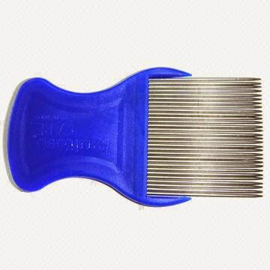

Slide 19
Kako se riješiti ušiju glave?
Kod većih infestacija ušima preporučuje se i šišanje jer je s kraće kose uši i gnjide puno lakše ukloniti
preporučuje se šišanje duge plave kose jer su na njoj gnjide gotovo nevidljive

Slide 20
Kako se riješiti ušiju glave?
potrebno je nakon tretiranja glava svih ukućana ili kolektiva oprati svu posteljinu, deke, ručnike, odjeću koja se oblači preko glave kao i sva pokrivala za glavu ( pogotovo vunene kape)
Temeljito usisati kauče, fotelje, krevete, te ih prekriti plahtama ili slično, koje je potrebno mijenjati svaki dan tijekom najmanje tjedan dana

Slide 21
Kako se riješiti ušiju glave?
Riješiti se ušiju glave prvenstveno je ogroman posao!
Odgovornost je na obitelji!
Riješiti Vas ušiju ne može niti liječnik školske medicine niti epidemiolog niti glavna sestra i teta u vrtiću a niti ravnateljica i učiteljica u školi ukoliko sami ne napravite ono što sami morate napraviti!

